Slide 1
資料３－２
パナソニックの環境経営
２０２０年７月６日
パナソニック株式会社
品質・環境本部

Slide 2
パナソニック環境ビジョン2050
２
2017年6月策定
「より良いくらし」と「持続可能な地球環境」の両立に向け、
クリーンなエネルギーでより良く快適にくらせる社会を目指し、
パナソニックは使うエネルギーの削減と、
それを超えるエネルギーの創出・活用を進めます。
使うエネルギー ＜ 創るエネルギー
事業成長と一体化した
エネルギーにフォーカスした環境ビジョン

Slide 3
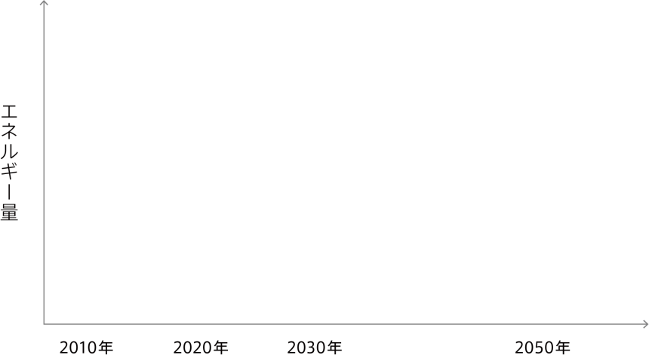




環境ビジョン達成のイメージ
３
製品の省エネ性能向上
モノづくりプロセスの革新
創・蓄エネルギー事業の拡大
クリーンなエネルギーの活用機会増大

Slide 4
環境行動計画「グリーンプラン2021」
４
環境ビジョンの実現に向け、「エネルギー」と「資源」を重点課題として目標設定

Slide 5

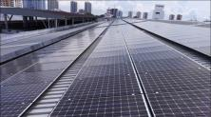

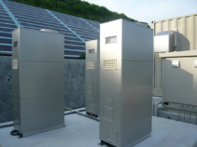
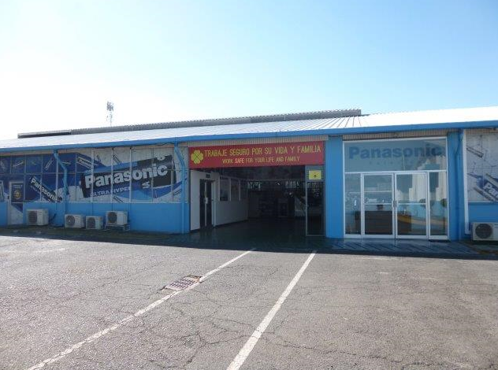
RE100への加盟
５
2050年までに、使用する電力を100%再生可能エネルギーに切り替え、
CO₂排出ゼロのモノづくりを目指す
■加盟の目的
環境ビジョンの推進加速
事業活動における強みとする
■再生可能エネルギー100%実現に向けた取り組み
グリーンプラン２０２１
自社拠点への再エネ導入
再生可能エネルギー利用拡大
再エネ外部調達の推進
水素応用技術実証工場の確立
CO₂ゼロモデル工場の推進
グローバル各地域でCO₂ゼロ
モデル工場を1工場以上実現
さらに、地域特性に応じ、再生可能エネルギーを活用拡大
Notes:
・さて、パナソニックは、昨年8月、「RE100」に加盟しました。
・事業活動で使用する電力を100%再生可能エネルギーにすることを目指すRE100加盟により、環境ビジョンの推進を加速し、さらに、事業活動やビジネスにおける強みにしたいと考えています。
・2050年までに、グループ全体で使用する電力を100%再生可能エネルギーに切り替え、
CO2排出ゼロのモノづくりを目指します。

Slide 6
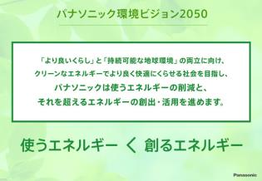
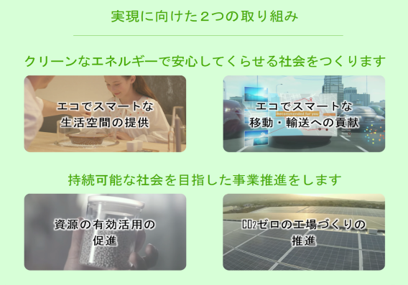
RE100と環境ビジョンとの関係
６
〇RE100参加は環境ビジョン推進を加速するための取り組み
〇進め方は環境ビジョン実現のための現状の計画（GP2021）に包含されている
～持続可能な事業推進のためには化石燃料に頼らないエネルギー使用が重要～

Slide 7
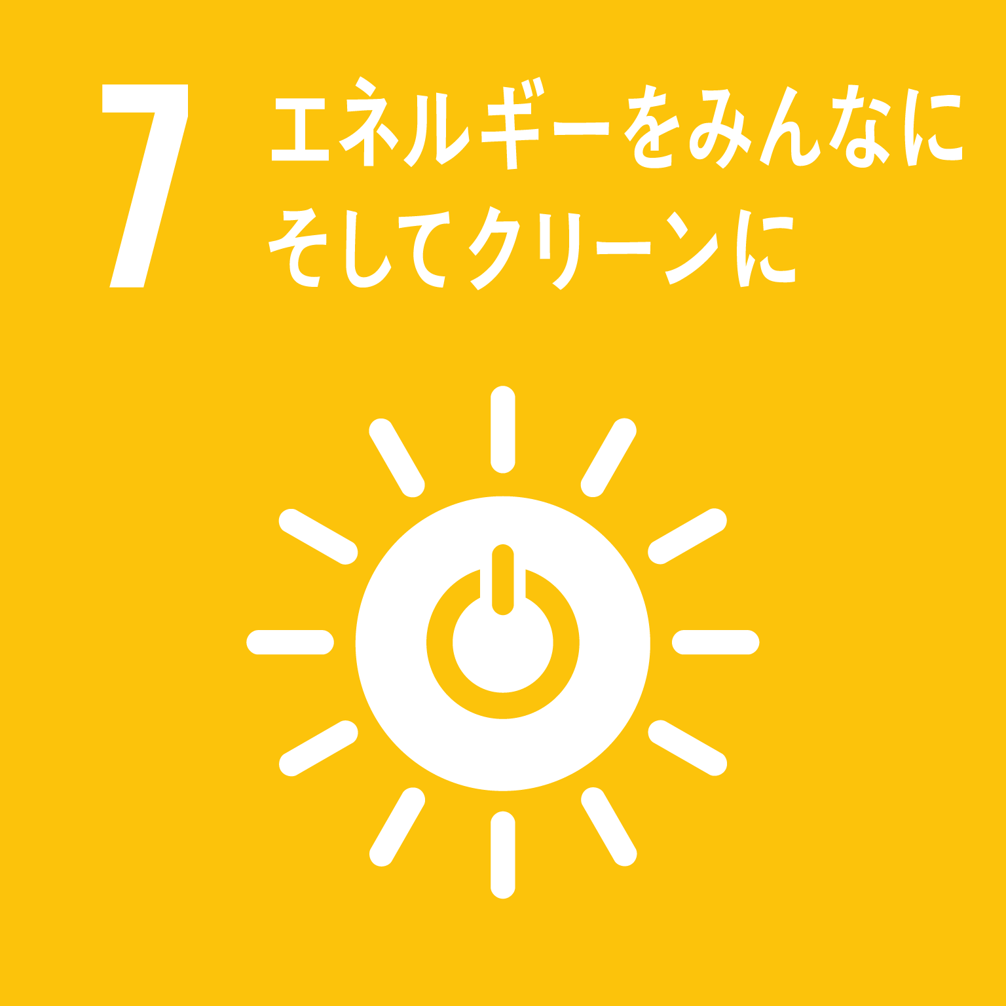

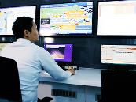
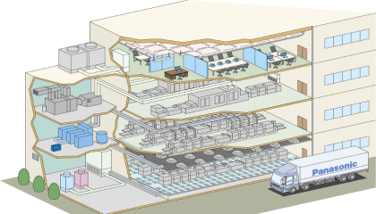
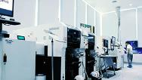
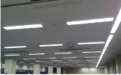
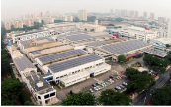
持続可能な社会を目指した事業推進
７
CO2ゼロの工場づくりの推進
※
※
照明のLED化
（2018年度完了予定）
太陽光発電システムの導入
（2020年度完了予定）
先進的な省エネ技術の活用
（FEMS技術など）
蓄エネルギー機器の活用
（次世代蓄電池など）
革新的なモノづくり
（スマート・マニュファクチャリングなど）
クリーンなエネルギーの利用拡大
（再エネ由来電力の活用など）
※導入可能な事業場
Notes:
・次に、④の「CO2ゼロ工場づくりの推進」についてご紹介します。
・パナソニックは、2050年までにグローバルの工場でCO2排出ゼロを目指しています。
・省エネ取り組みとして、LEDや、先進的な省エネ技術、革新的なモノづくりを推進しています。
・また再生可能エネルギーの取り組みとして、太陽光発電システム、蓄エネルギー機器の活用や、クリーンなエネルギーの利用拡大を推進しています。

Slide 8











CO₂ゼロ工場の推進
８
○日本・ベルギー・ブラジルで、CO2ゼロ工場を実現（2018年度）
○コスタリカでグループ４社目のCO2ゼロ工場を実現（2019年度）
パナソニック エコテクノロジーセンター
（ＰＥＴＥＣ）
パナソニック
セントロアメリカーナ
（ＰＣＡ）
○PV
○LED
○再エネ由来電力
○クレジットでオフセット
○PV400pcs
○再エネ由来電力
○LED
○クレジットでオフセット予定
パナソニック ブラジル
（ＰＡＮＡＢＲＡＳ）
パナソニック エナジーベルギー
（ＰＥＣＢＥ）
サンジョゼ、マナウス、エストレマの全3工場
○再エネ由来電力
○クレジットでオフセット
○風力発電システム
○再エネ由来電力
○クレジットでオフセット
Notes:
・2019年1月には、日本、欧州の2工場でパナソニック初のCO2ゼロ工場を実現し、また3月にはブラジルの3工場でも達成しました。
・また今年3月には、コスタリカにありますパナソニックの電池工場、パナソニックセントロアメリカーナが、CO2ゼロ工場を実現しました。

Slide 9
パナソニックのサスティナブル・スマートタウン
取り組みについて
2020年７月６日
パナソニック株式会社
ビジネスソリューション本部 CRE事業推進部

Slide 10
CREソリューション事業
自社CREの強みを活用しパートナーと共創のまちづくりを
進めることで、新しい価値を創出
※CRE：Corporate Real Estate 企業不動産
CREソリューション事業
財務価値
事業価値
地域価値
オールパナソニックによる
先進ソリューションの導入
街での実証を通じた
新規事業の創出
パートナー(BtoB/BtoG)
協業機会の創出

Slide 11
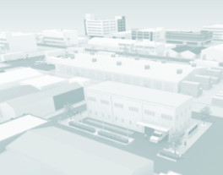

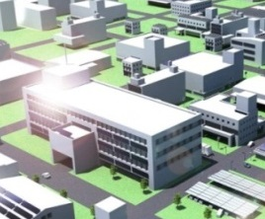

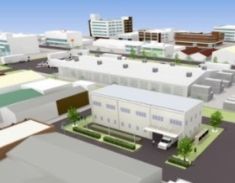




自社CREを活用したスマートタウン開発
当社工場跡地でサスティナブル・スマートタウンを開発
綱島工場
藤沢工場
2022
2018
2014
『くらしに密着したものづくり(メーカー) 』から
『くらし起点のまちづくり』へ

Slide 12





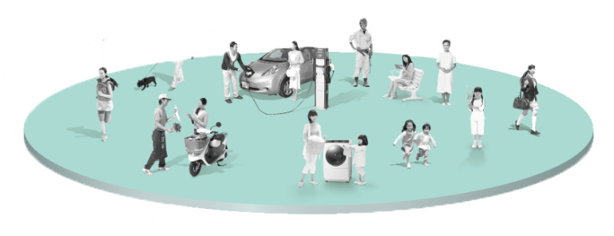
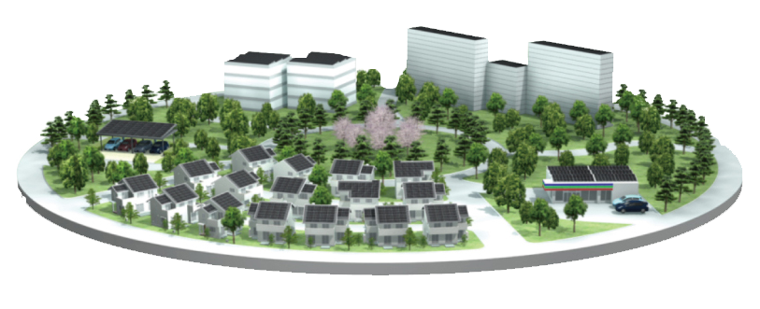
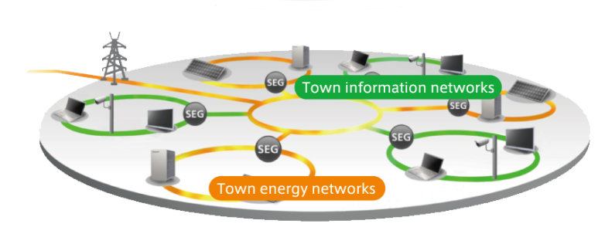
くらし起点のまちづくり
くらし発想によるサービスでサスティナブル＆スマートライフを実現
Security
Mobility
Wellness
スマートライフ提案
Energy
Community
従来型
（インフラ発想）
実稼動型
（くらし発想）
スマート空間設計
スマートインフラ構築

Slide 13

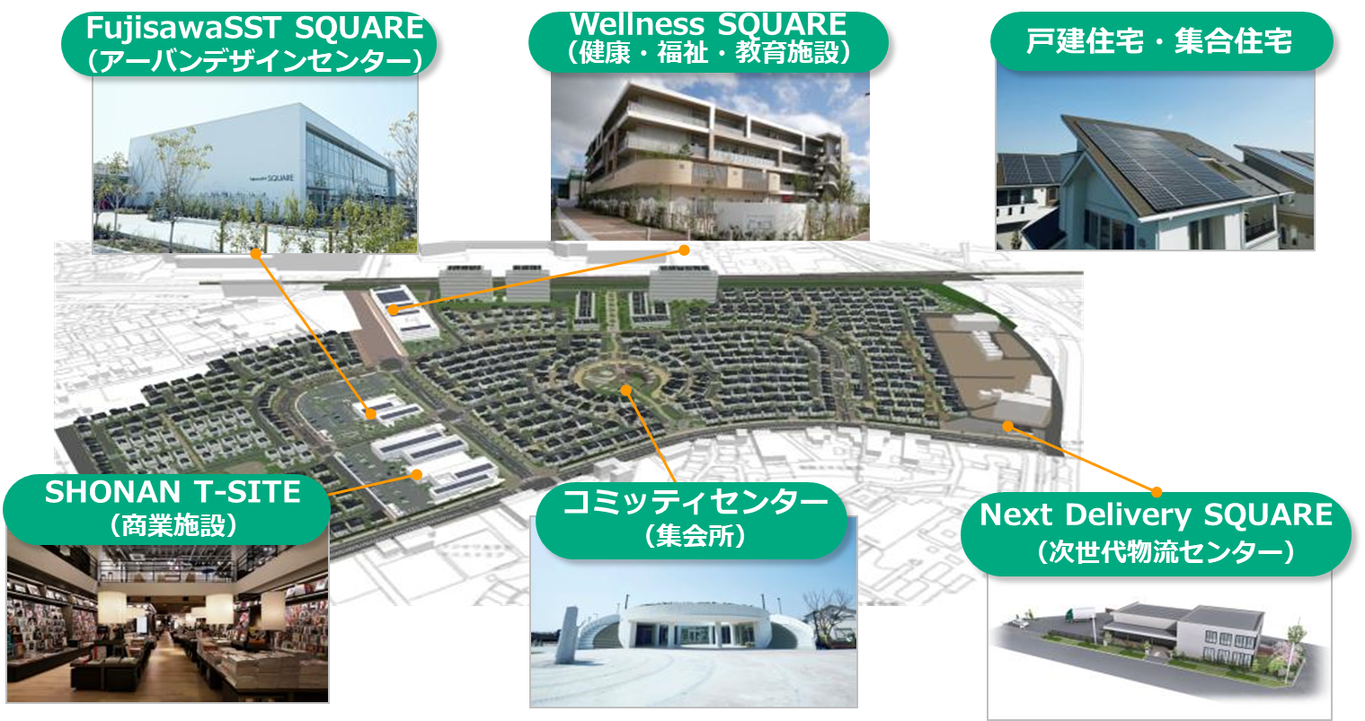
Fujisawa サスティナブル・スマートタウン（SST)
住宅を中心とした郊外型複合スマートタウン
開発進捗 80% 現在1,500名超が住む実稼働の街
●所在地:神奈川県藤沢市
●全体敷地面積:19ha
●主な施設概要(予定含む）
・戸建住宅 600戸
・集合住宅 400戸
・商業施設：湘南T-SITE
・健康・福祉・教育施設 Wellness SQUARE
・物流施設 Next Delivery SQUARE
2007年 土地活用検討開始、2014年まちびらき
2022年 まちの完成（予定）
●協議会会員一覧：
パナソニック（代表幹事）、学研ホールディングス・学研ココファン、カルチュア・コンビニエンス・クラブ
湖山医療福祉グループ、電通、東京ガス、パナソニックホームズ、NTT東日本、三井住友信託銀行、三井物産、
三井不動産・三井不動産レジデンシャル、ヤマト運輸、アインファーマシーズ、アクセンチュア、
サンオータス、ALSOK
[アドバイザリ]藤沢市、日本設計、慶應義塾大学(SFC)、
東京電力エナジーパートナー、FujisawaSSTマネジメント
18団体

Slide 14
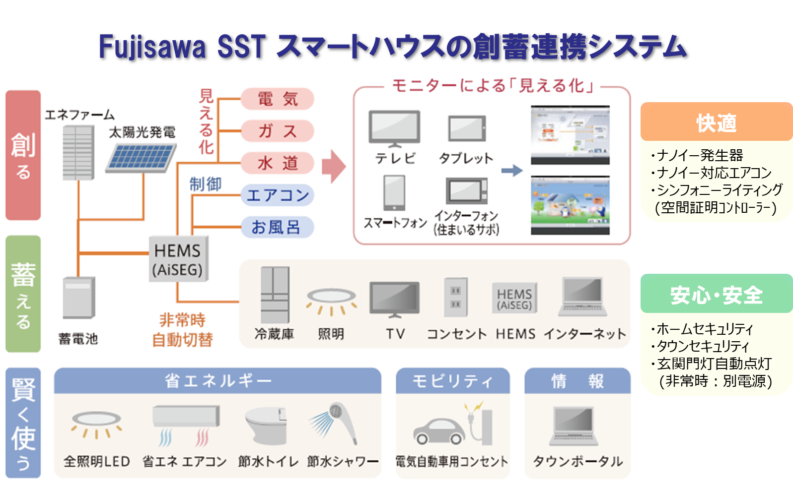
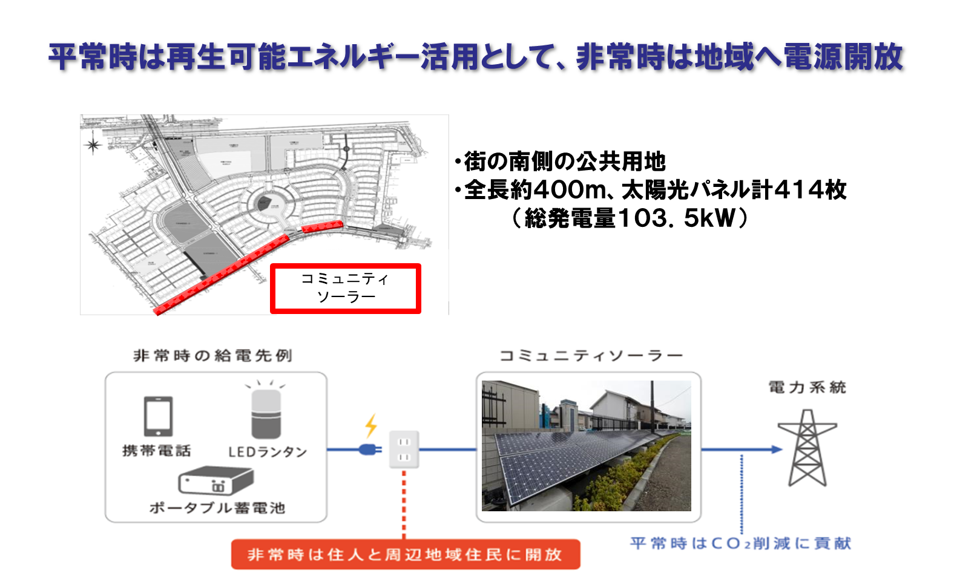
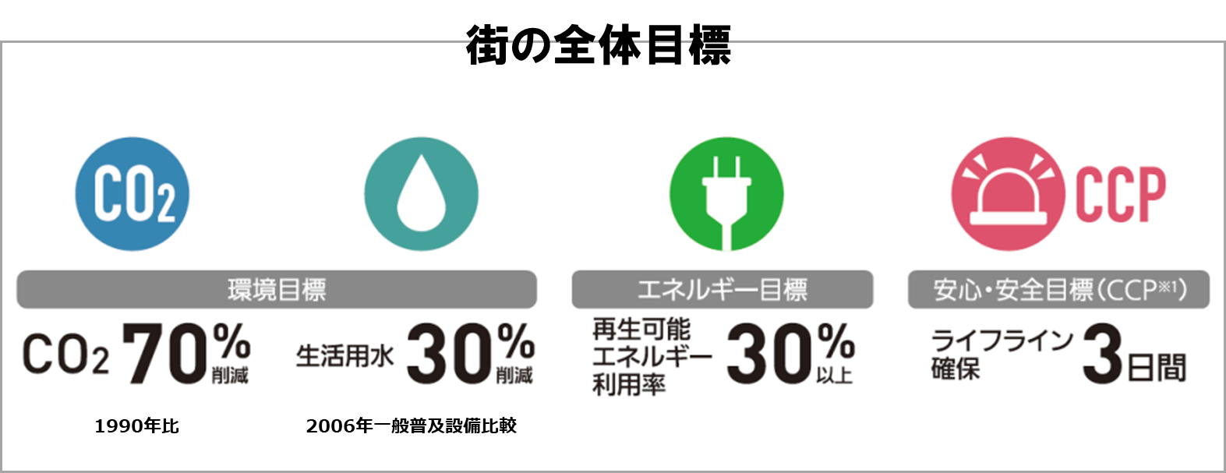
Fujisawa サスティナブル・スマートタウン（SST)

Slide 15

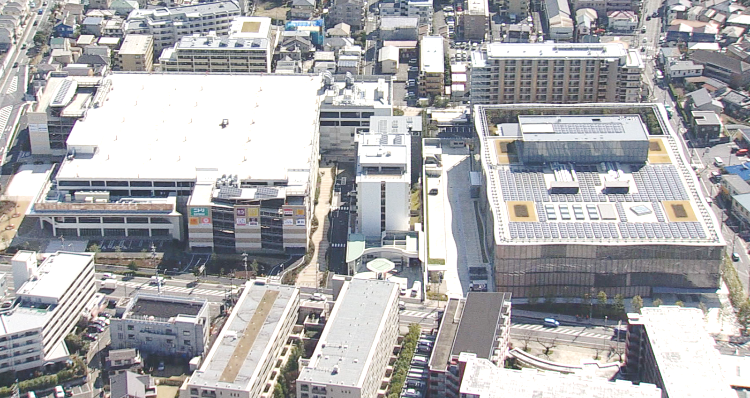
Tsunashima サスティナブル・スマートタウン（SST）
多用途施設が連携した都市型スマートタウン
●所在地:神奈川県横浜市
●全体敷地面積:3.8ha
●主な施設概要
①商業施設(アピタテラス)・
②水素ステーション（ショールーム併設）
③国際学生寮 ・タウンイノベーションセンター
④タウンエネルギーセンター
⑤技術開発施設
⑥集合住宅(94戸)
6
４
1
3
５
2
2014年 土地活用検討開始、2018年まちびらき
●協議会会員一覧：
パナソニック(代表幹事)、野村不動産(代表幹事）、関電不動産開発、パナソニック ホームズ、
ユニー、Apple、JXTGエネルギー、慶應義塾大学、ALSOK、サンオータス、本田技研工業、大林組
[オブザーバー]横浜市
※2018年4月より運営フェーズ移行によりパナソニックを核に上記のうち８団体で体制を構築・運営を推進中
12団体

Slide 16
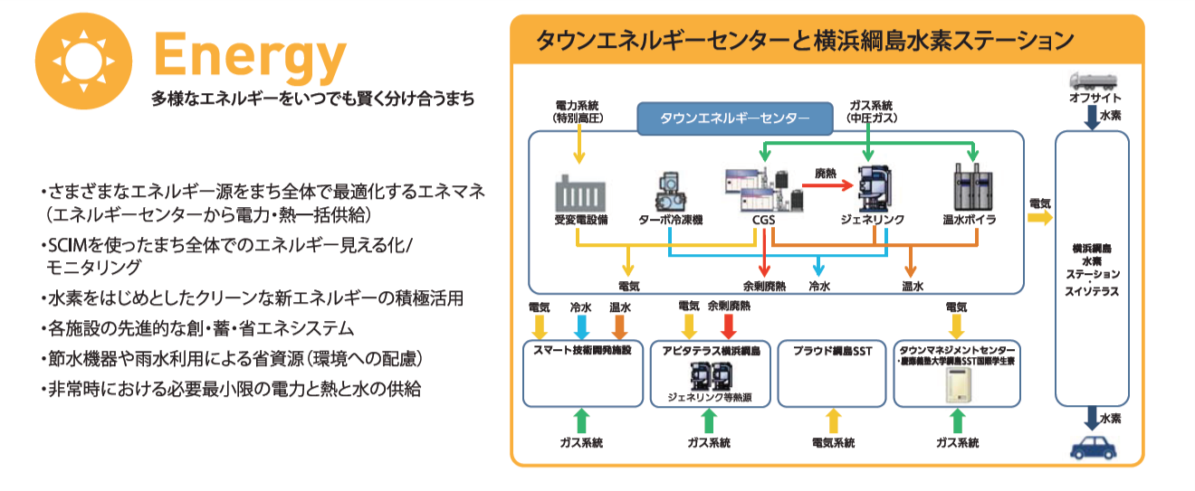
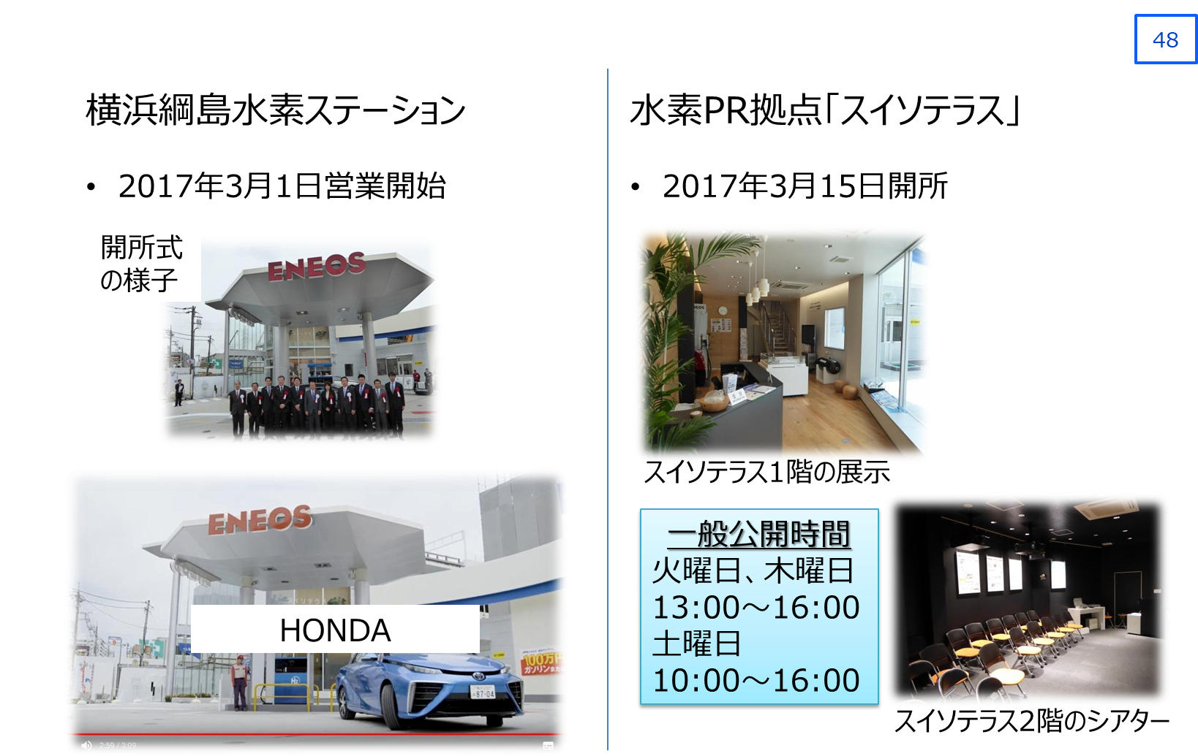
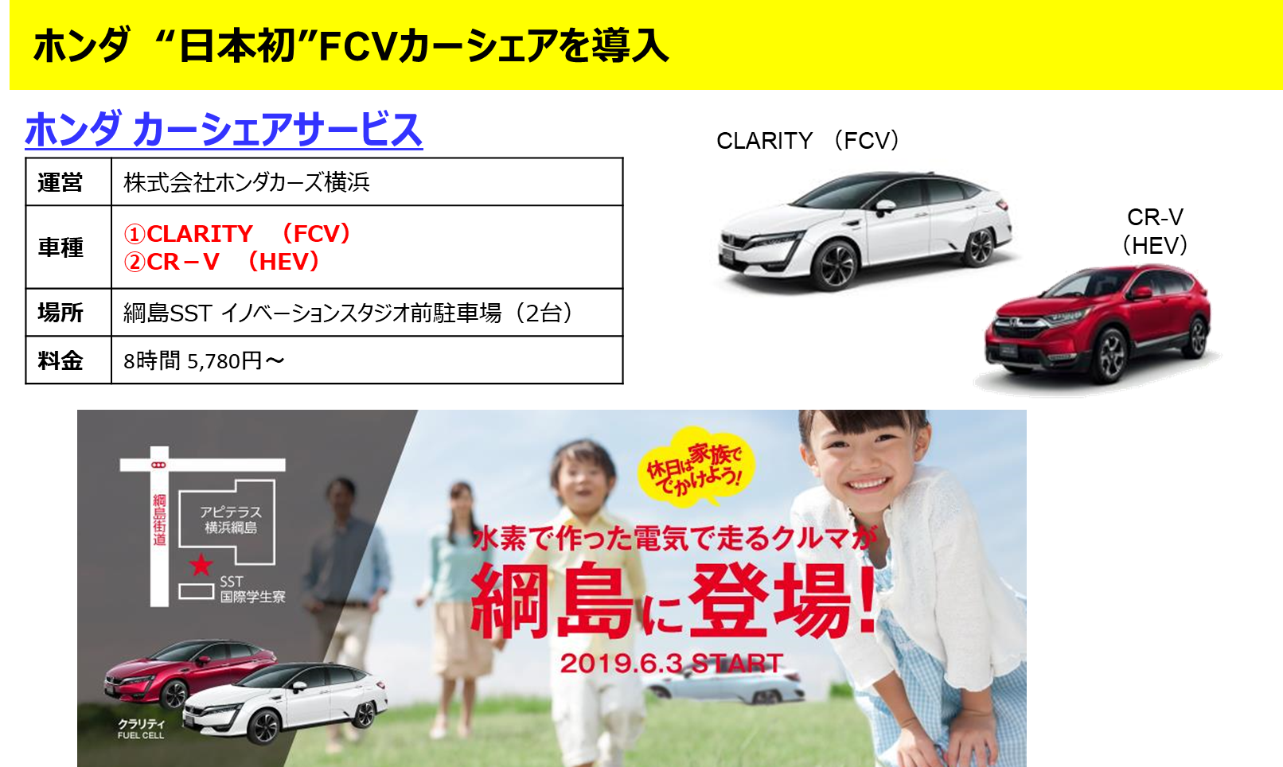
Tsunashima サスティナブル・スマートタウン（SST）

Slide 17

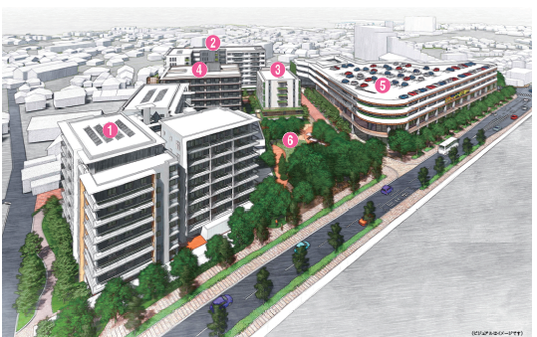
Suita サスティナブル・スマートタウン（SST）
超高齢社会の課題を先取りする、
多世代共生型の健康スマートタウン
●所在地:大阪府吹田市
●全体敷地面積:2.3ha
●主な施設概要
①ファミリー分譲マンション(100戸)
②シニア分譲マンション(126戸)
③単身者共同住宅(73戸)
④ウェルネス複合施設
(サ高住66戸 ・認知症グループホーム、保育所、学習塾 他)
⑤複合商業施設
⑥交流公園
●まちづくりパートナー(一覧)：
パナソニック
パナソニック ホームズ、大阪ガス、関西電力、学研ココファン、積水化学工業、綜合警備保障、
竹中工務店、中銀インテグレーション、阪急オアシス、西日本電信電話、西日本旅客鉄道、JR西日本不動産開発
三井住友信託銀行、吹田市

Slide 18
まちづくりへのソリューション展開
サスティナブル・スマートタウンで構築した多様なソリューションを、
カンパニー連携により、様々なまちづくりへ提案・展開
自社CREをフィールド活用
サスティナブル・スマートタウン
スマートシティ
社会課題
パートナー
企業
コンパクトシティ
パナソニック
地域・住民
共創
ソリューション別展開
パートナー展開
行政・大学
地域まちづくり件名
地域課題
・・・
・・・
『くらしに密着したものづくり(メーカー) 』から
『くらし起点のまちづくり』へ

Slide 19
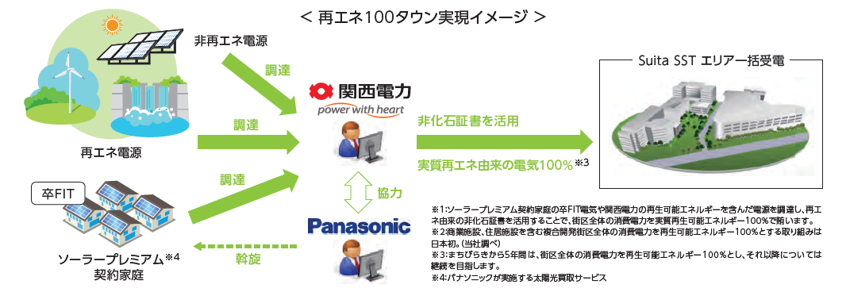
Suita SSTにおけるエネルギーの取組み
Suita SSTにおいて、関西電力グループはパナソニック株式会社と協力し、街区全体の消費電力を実質再生可能エネルギー100%^{※1}で賄うことで、Suita SSTを日本初^{※2}の「再エネ100タウン」とすることを目指します。

Slide 20

取組み詳細 ～環境性と防災性の両立～
Suita SSTのエネルギーシステムは、平常時は再エネ100タウン、非常時はエネルギーレジリエンスタウンとして環境性と防災性を両立します。
Suita SST
エネルギーコンセプト
＜平常時：再エネ100タウン＞
＜非常時：エネルギーレジリエンスタウン＞
「減らす」「創る」「集める」＆「支える」取組みにより、商業
施設を含む複合開発街区全体の消費電力を実質再生
可能エネルギー100%とする「日本初」の取組みモデルを
確立。
“再エネ100タウン”に向け設置した設備を非常時にも
有効活用し、災害時に(3日間)自立給電できる仕組み
を具備。周辺住民へもエネルギー供給を行い、地域全体
のレジリエンス向上にも資するモデルを確立。
※実線部：設備導入を伴う取組み
省エネ設備
(エコキュート、
エネファーム等)
EF等の非常時給電
EQ等の非常時給水
減らす
電力需要
街区外からの
環境価値調達
街区内PV
集める
街区内PVによる
自立給電
エリア一括受電、蓄電池、EV、EMS
非常用発電機 等
エリア一括受電による施設間の電力融通
蓄電池、EV、非常用発電機からの給電 等
創る
支える

